Slide 1
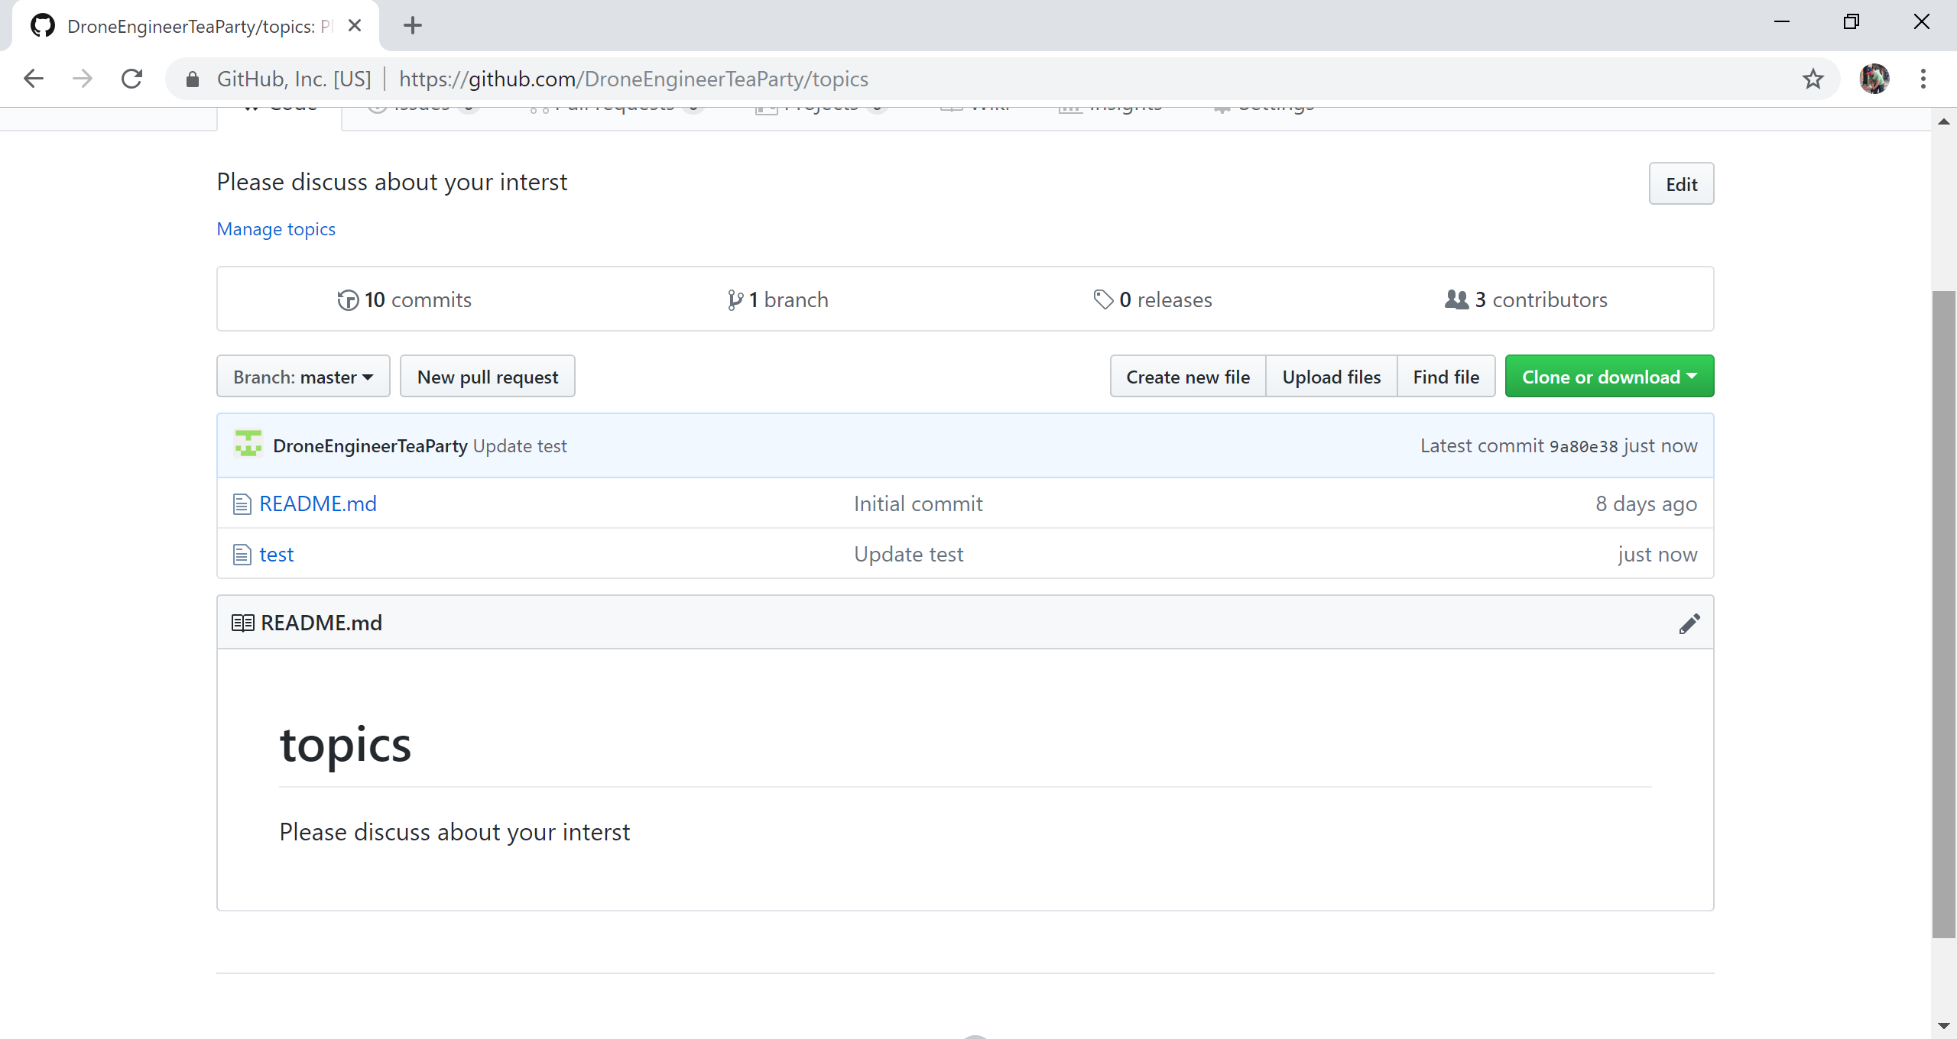

Slide 2
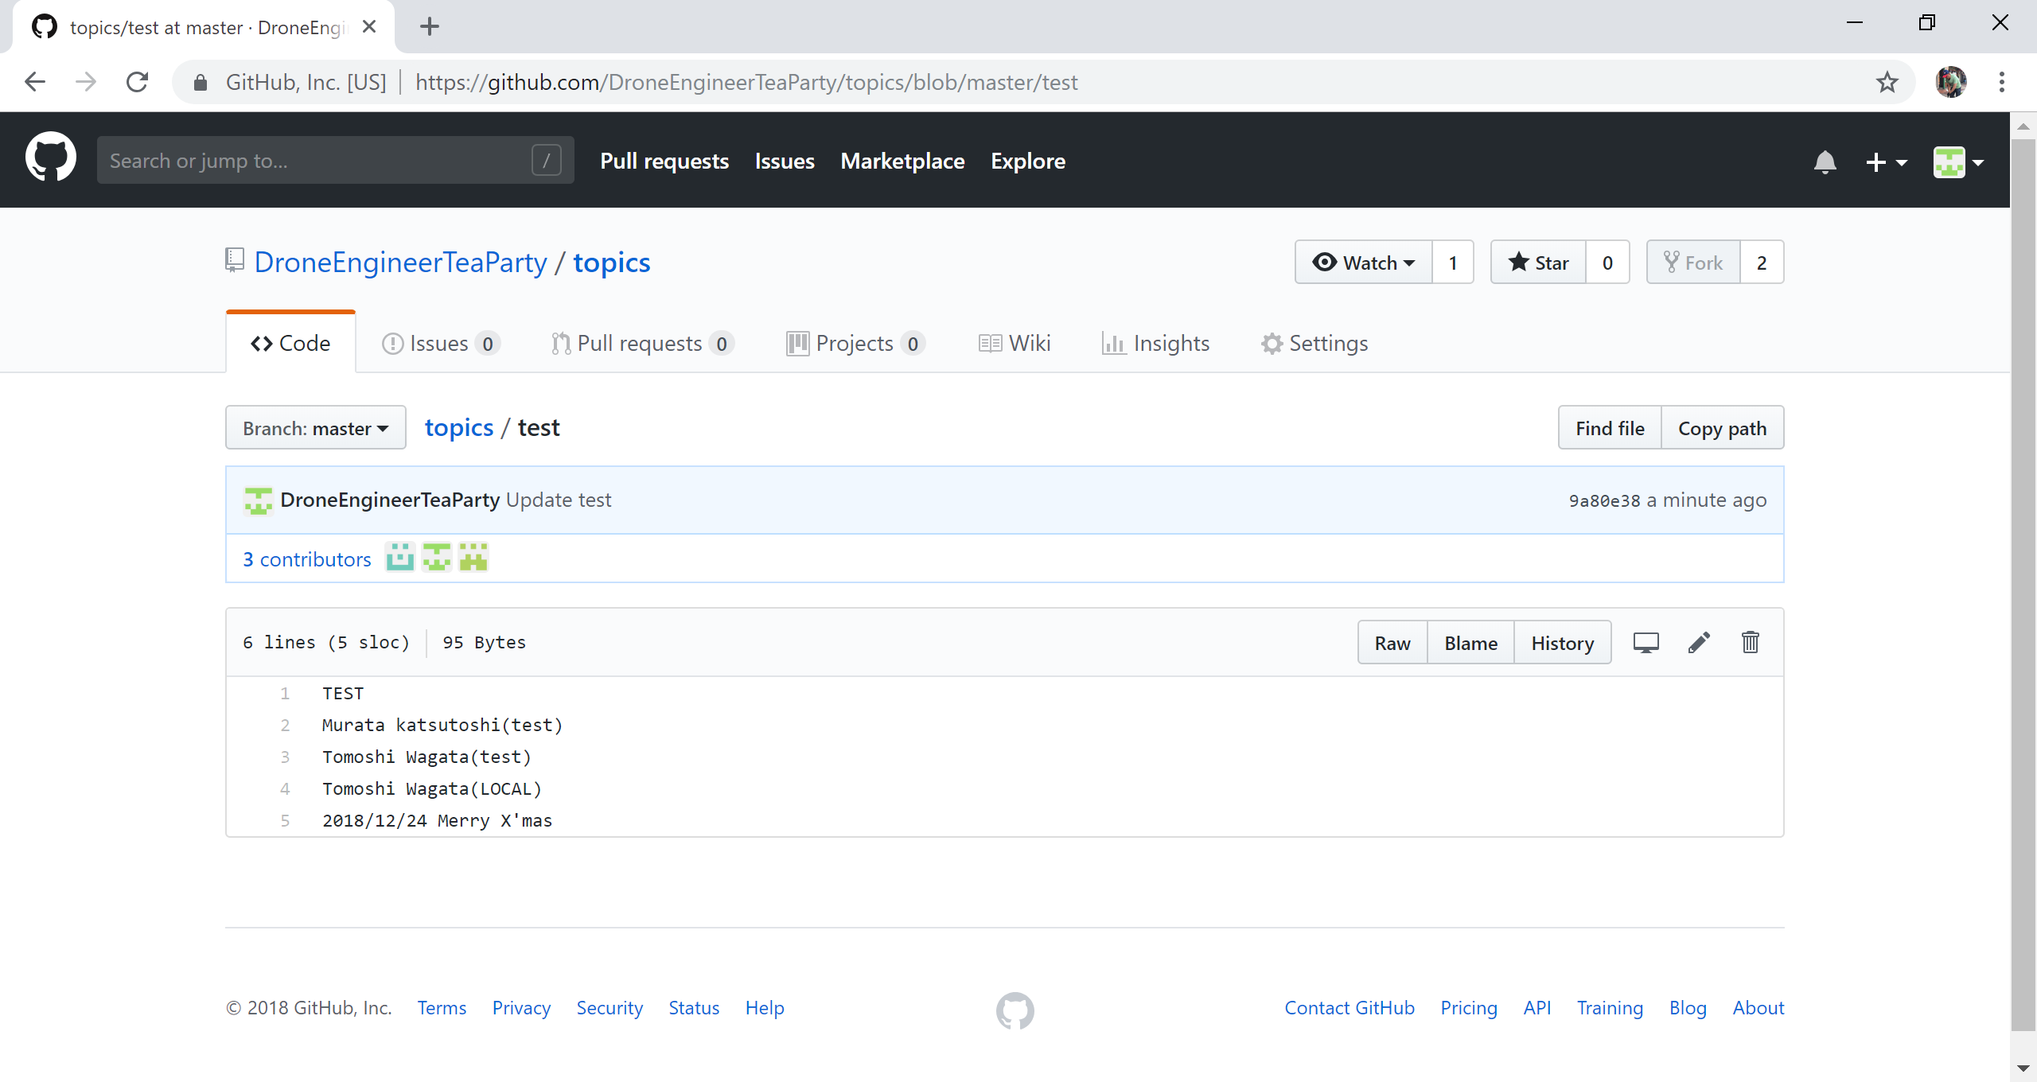
ブラウザ上でファイル編集します。

Slide 3
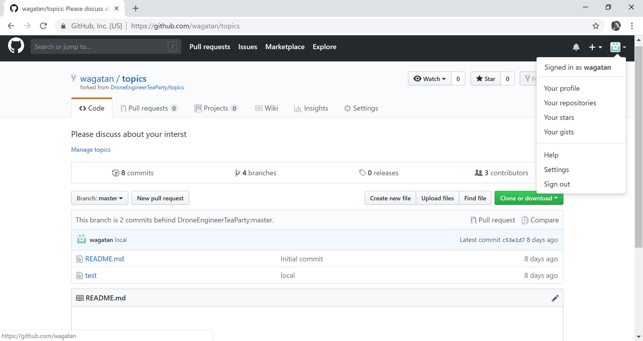
自分のリポジトリは、
更新されていません。

Slide 4
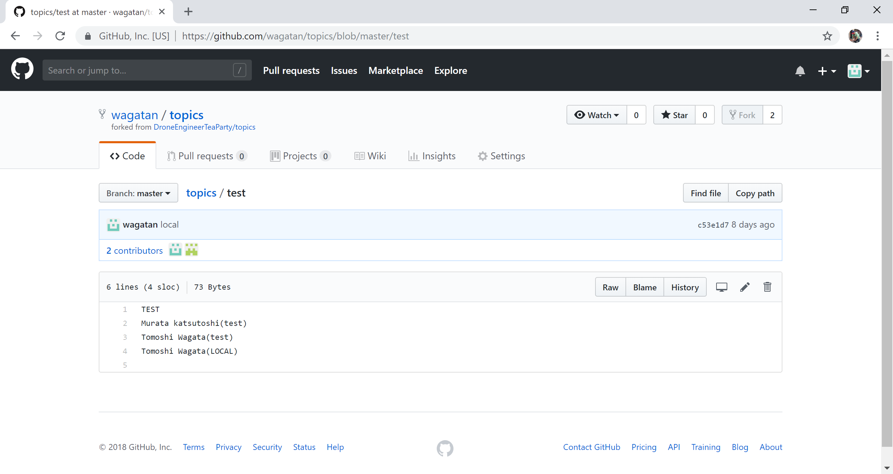
自分のリポジトリは、
更新されていません。

Slide 5
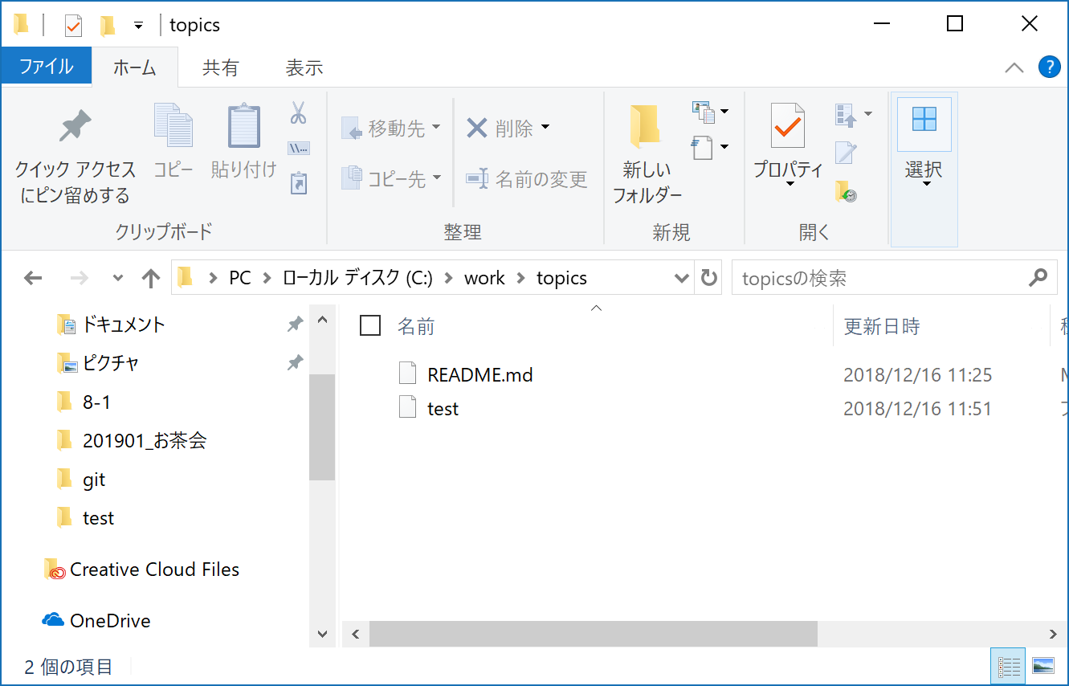
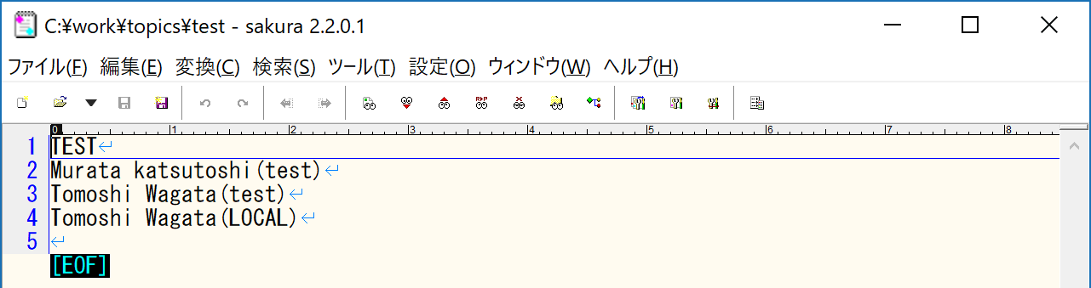
ローカルPCのファイルも
更新されていません。

Slide 6
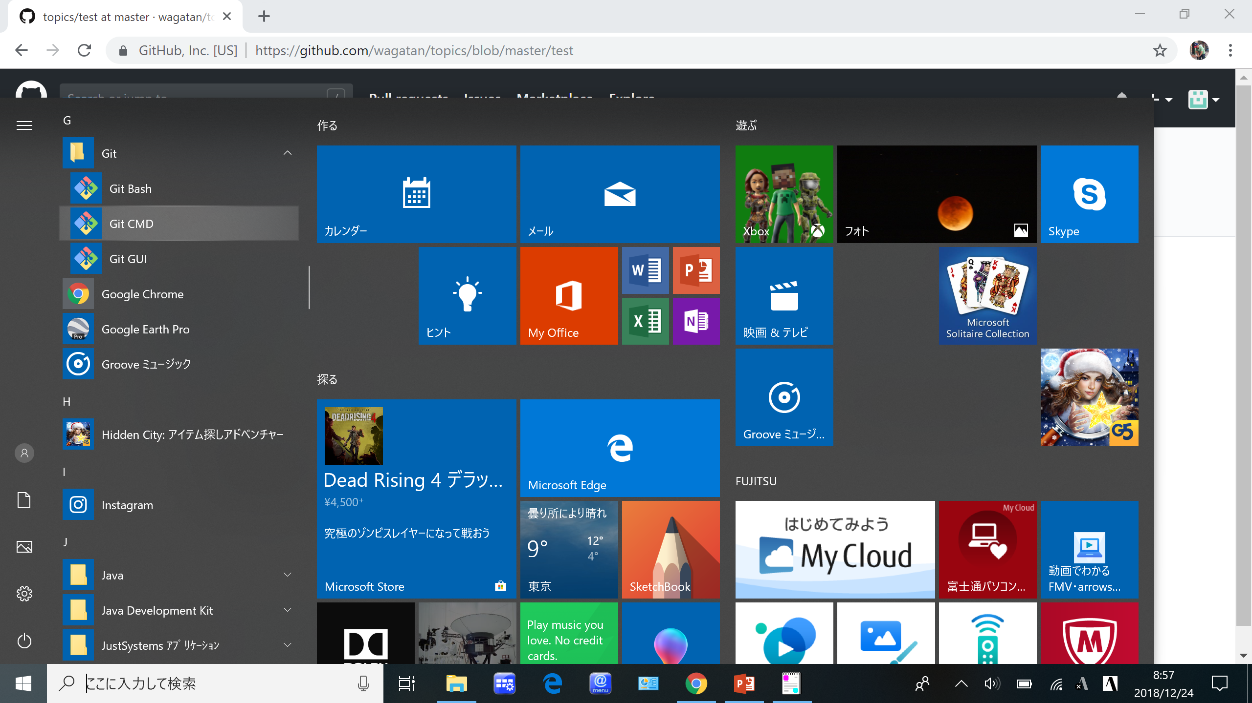
ローカルPCでGitを
立ち上げます。

Slide 7
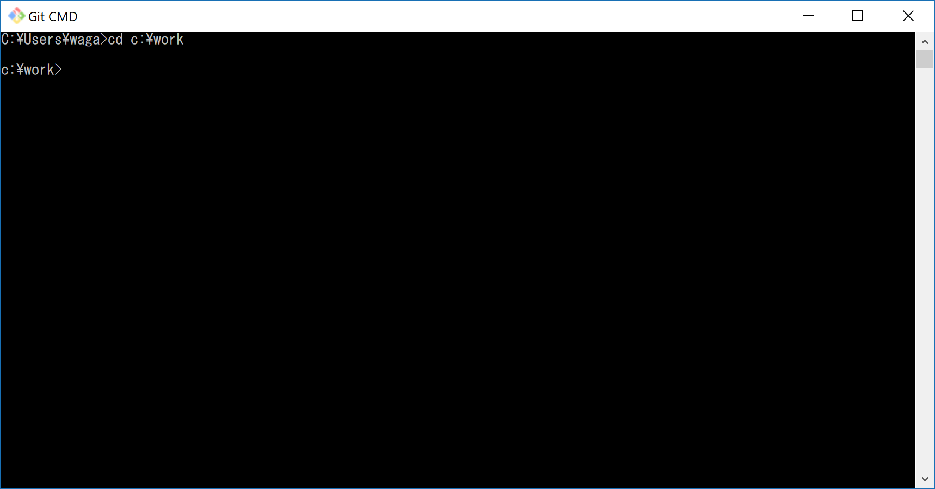

Slide 8
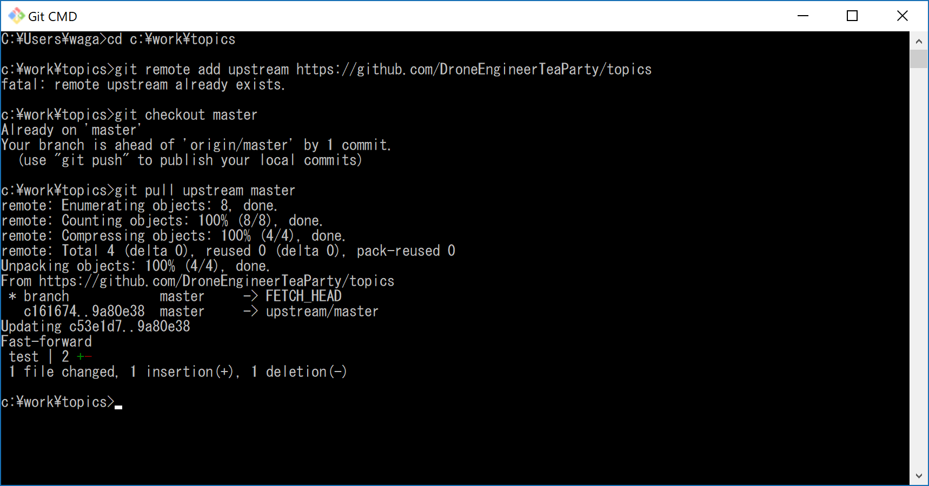
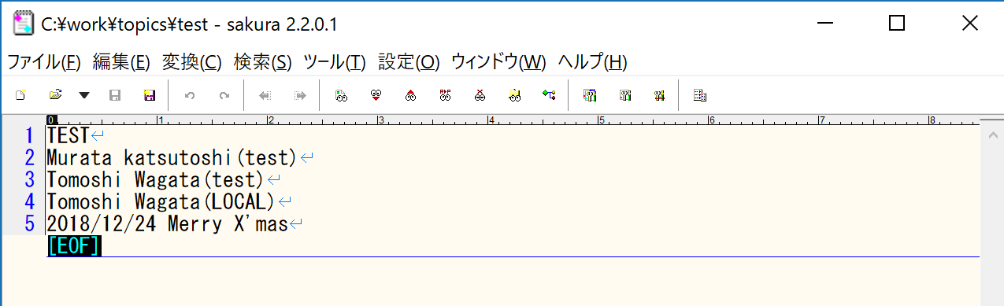
Pullすることにより、
ローカルPCが更新されます。

Slide 9
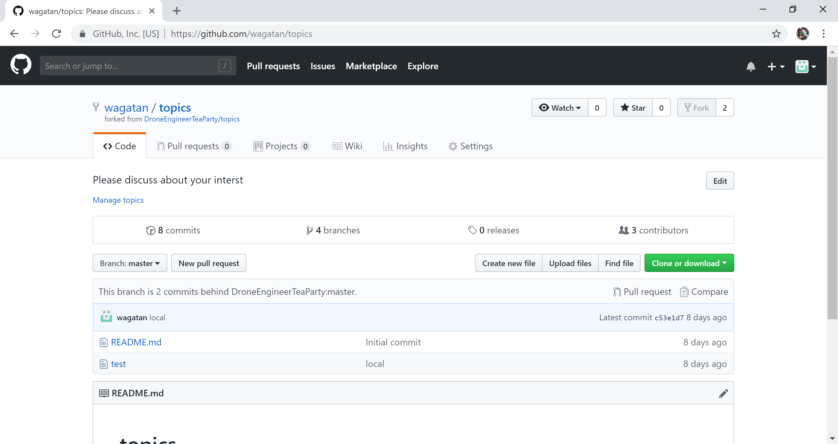
GitHub上の自分のリポジトリは、更新されていません。

Slide 11
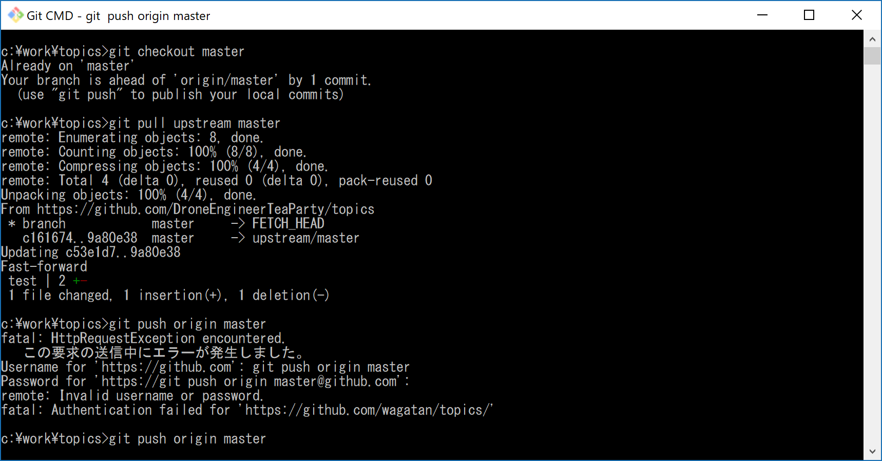
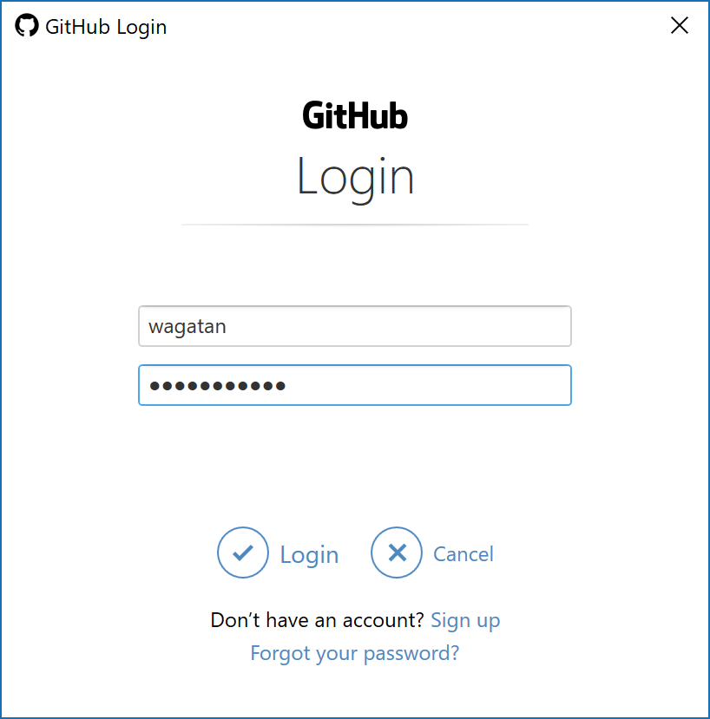
ローカルPCのtopicsフォルダで、Pushコマンドを実行します。
GitHubへのログインを促されます。。

Slide 12
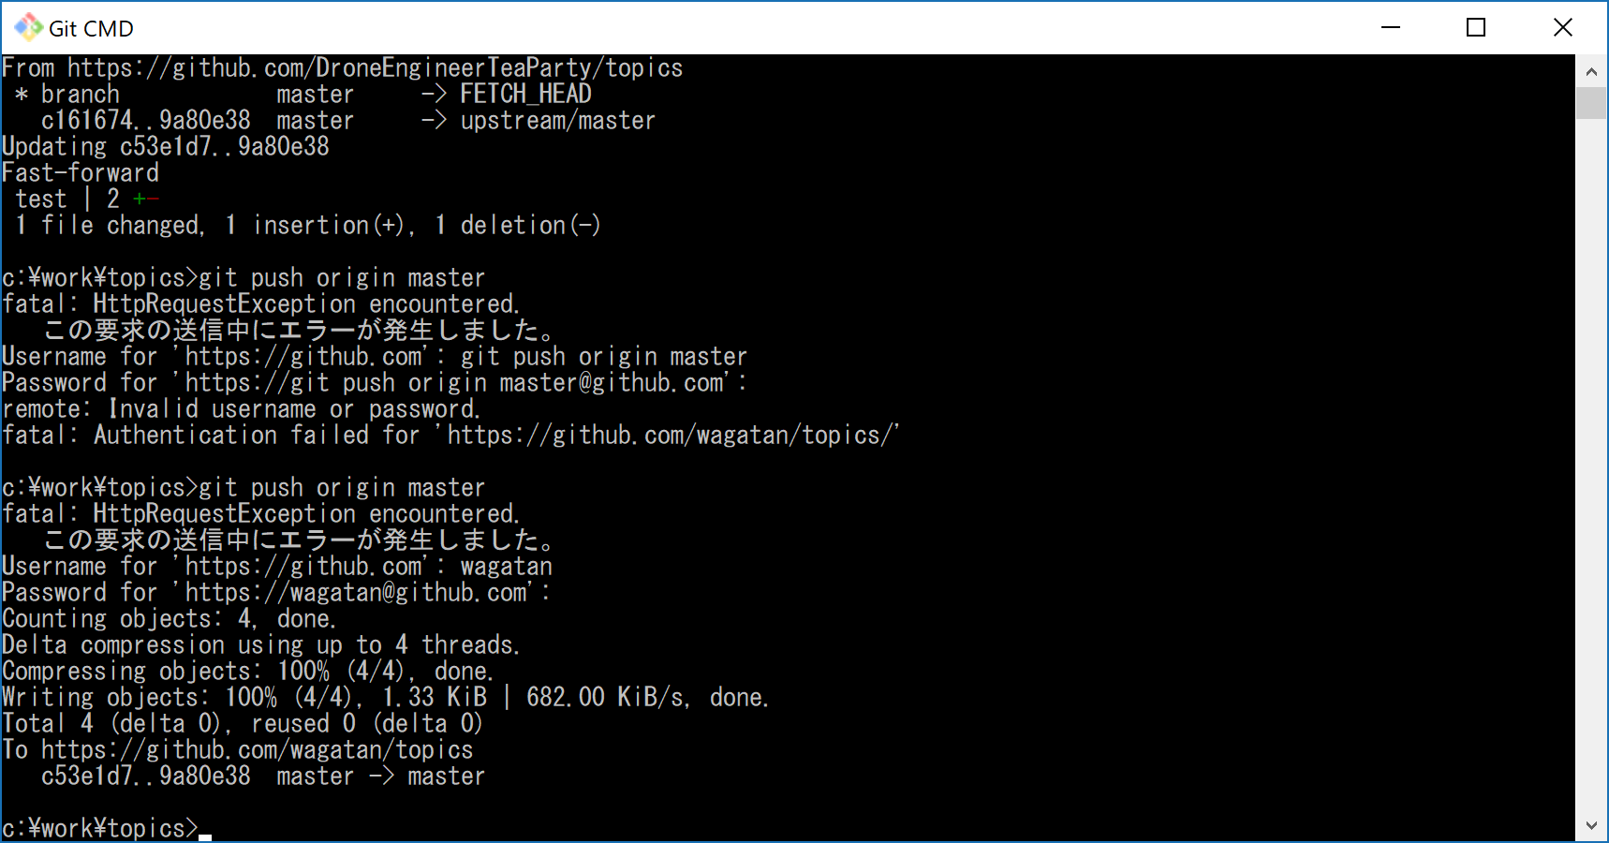

Slide 13
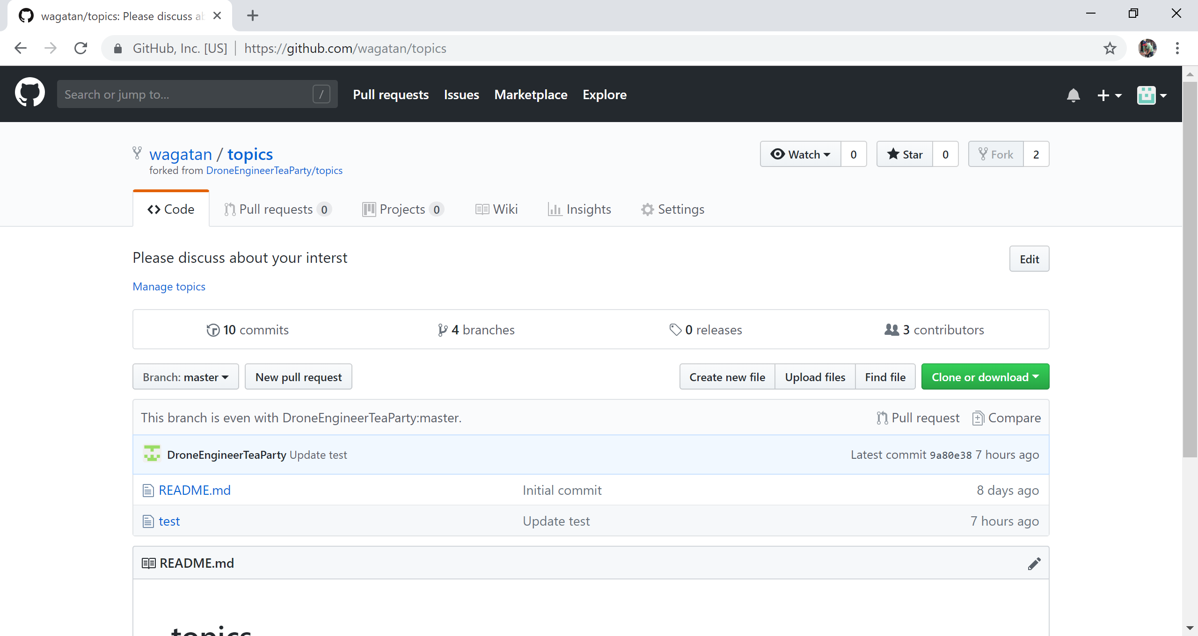
GitHub上の自分のリポジトリも
更新されます。

Slide 14
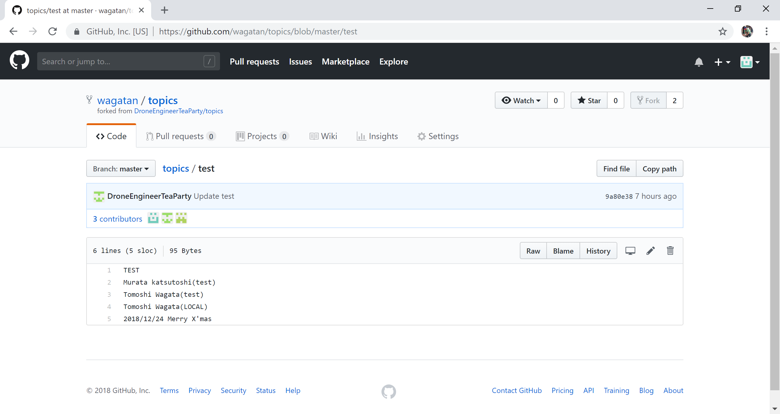

Slide 15
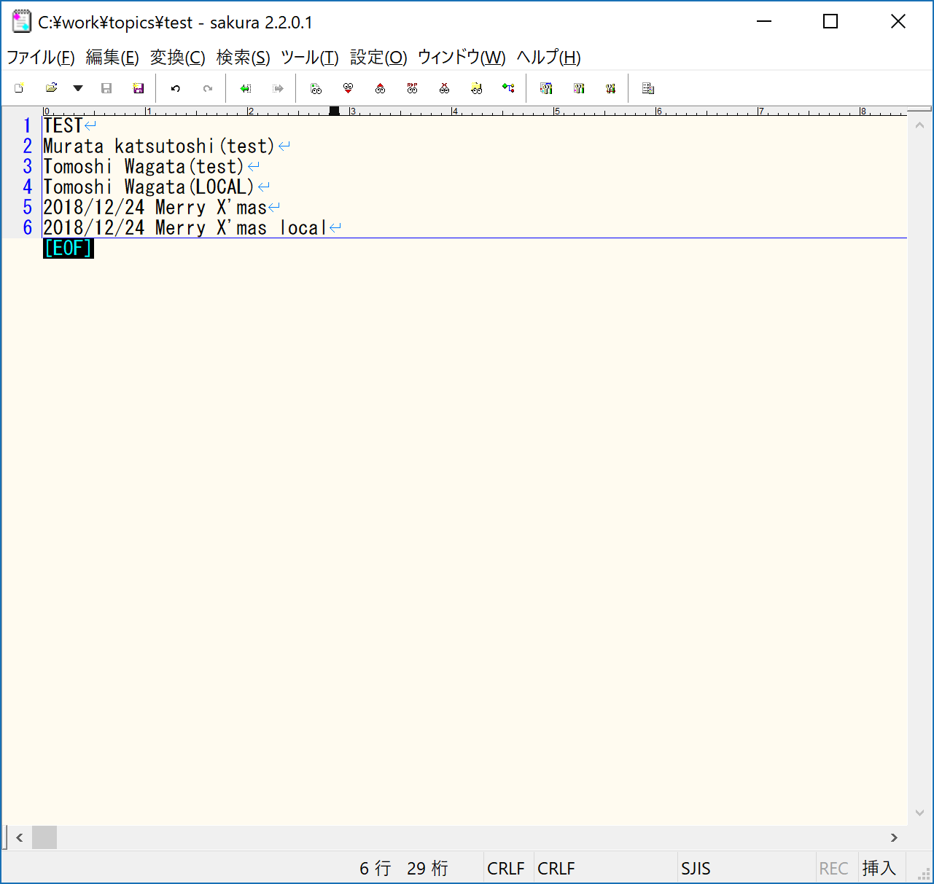
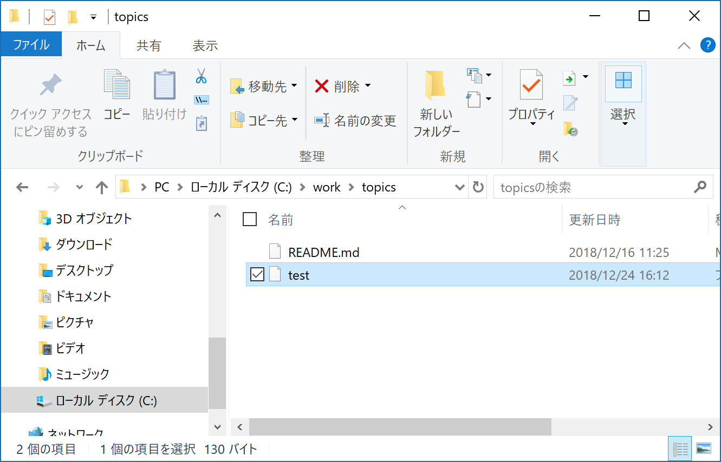
ローカルPCで、ファイルを更新します。

Slide 16
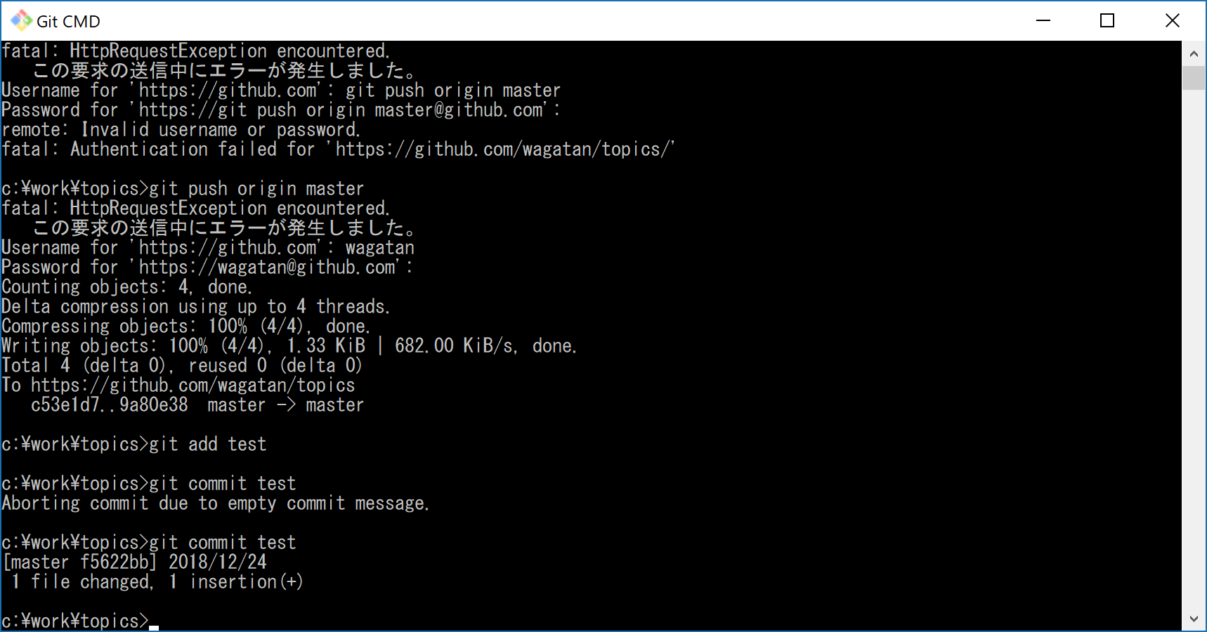
ローカルPC上のGitを更新します。
ローカルPC上のGitをコミットします。コメントを入れないとエラーになります。

Slide 17
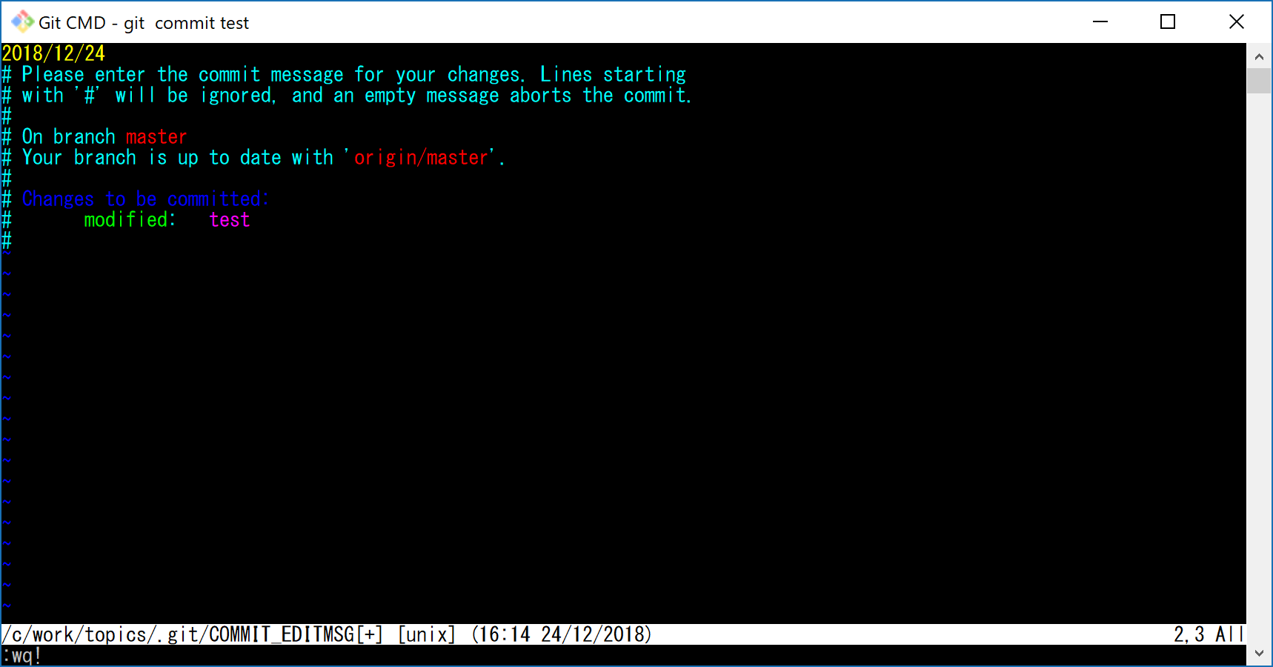
コメントを入力し、:wq! と入力します。Unixのエディタ Vi と同じ操作方法のようです。

Slide 18
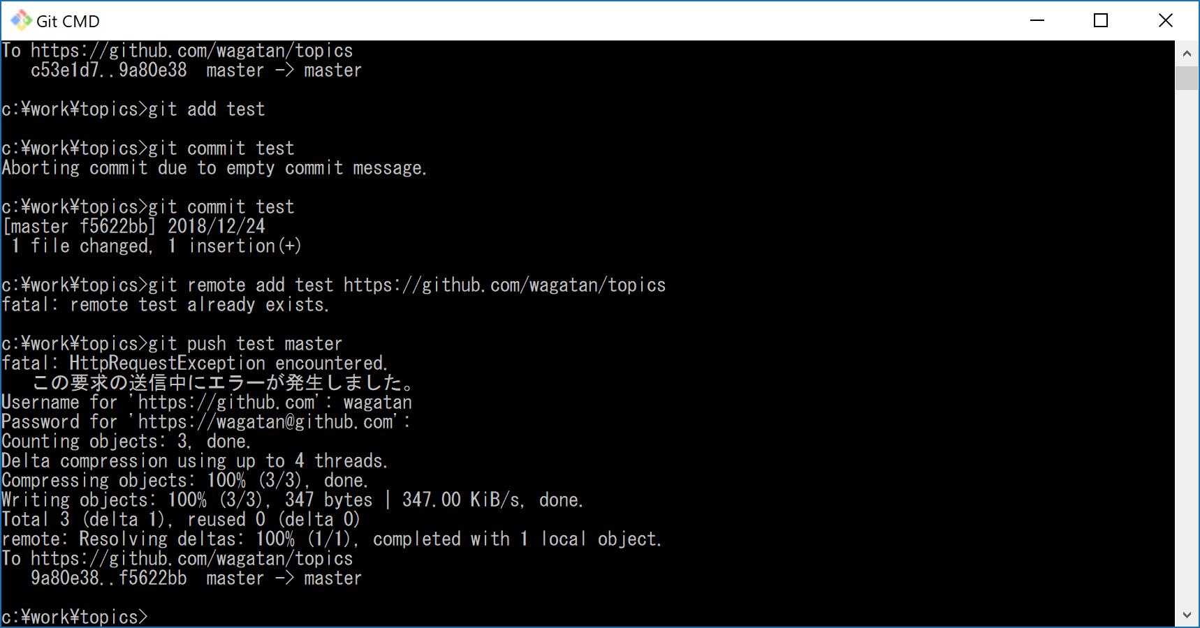
ローカルPCから、GitHub上の自分のリポジトリにプッシュします。
ユーザIDとパスワードを求められます。

Slide 19
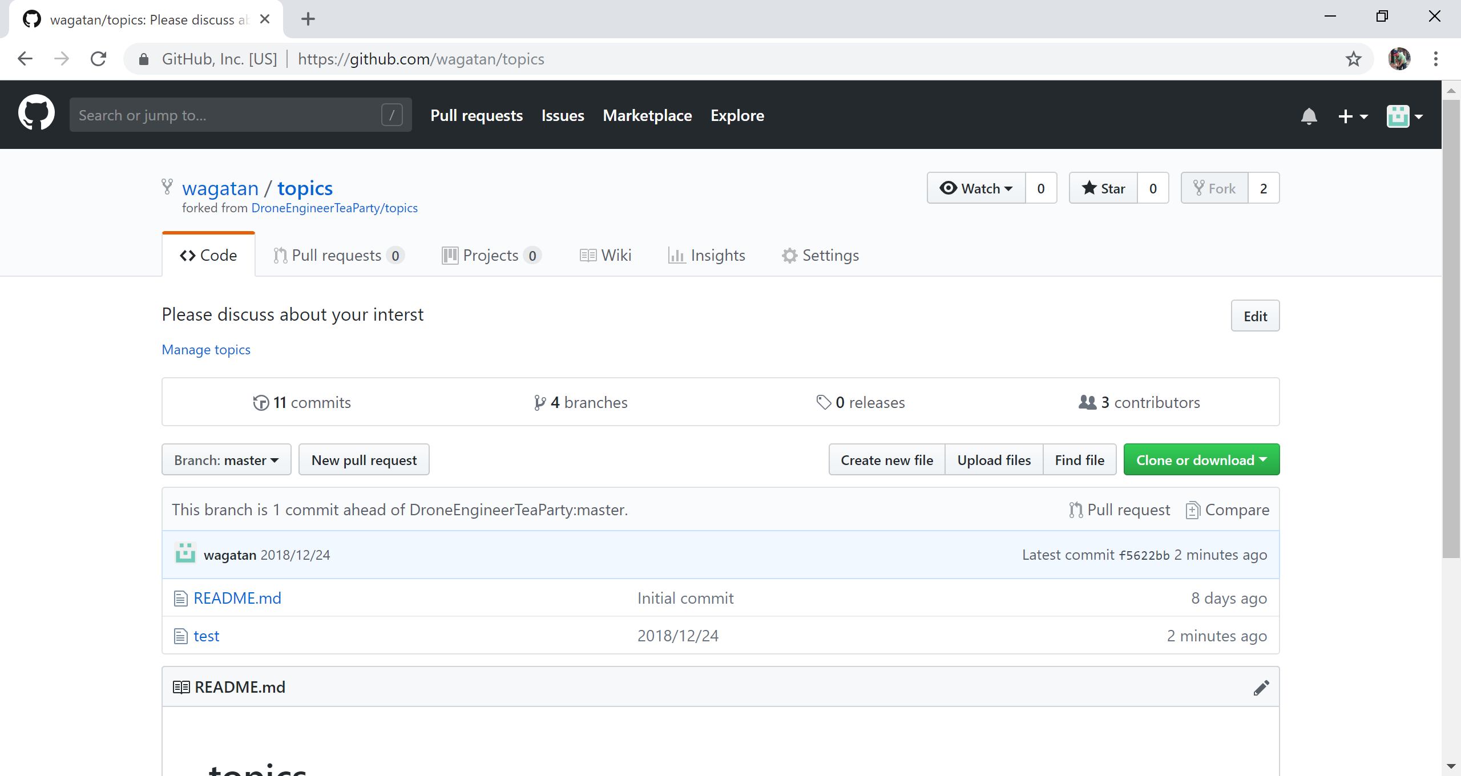
GitHub上の自分のリポジトリが更新されます。

Slide 20
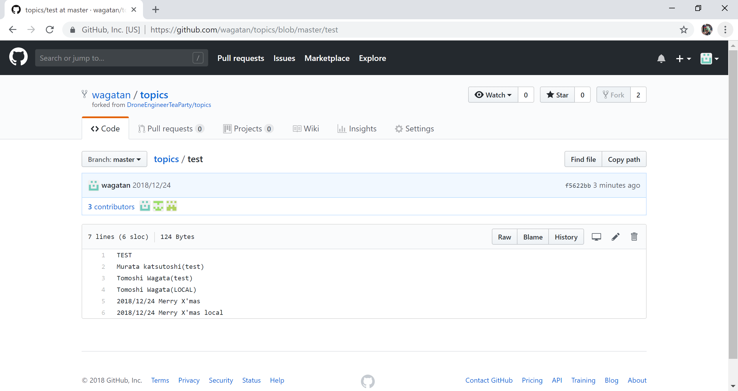
更新されています。

Slide 21
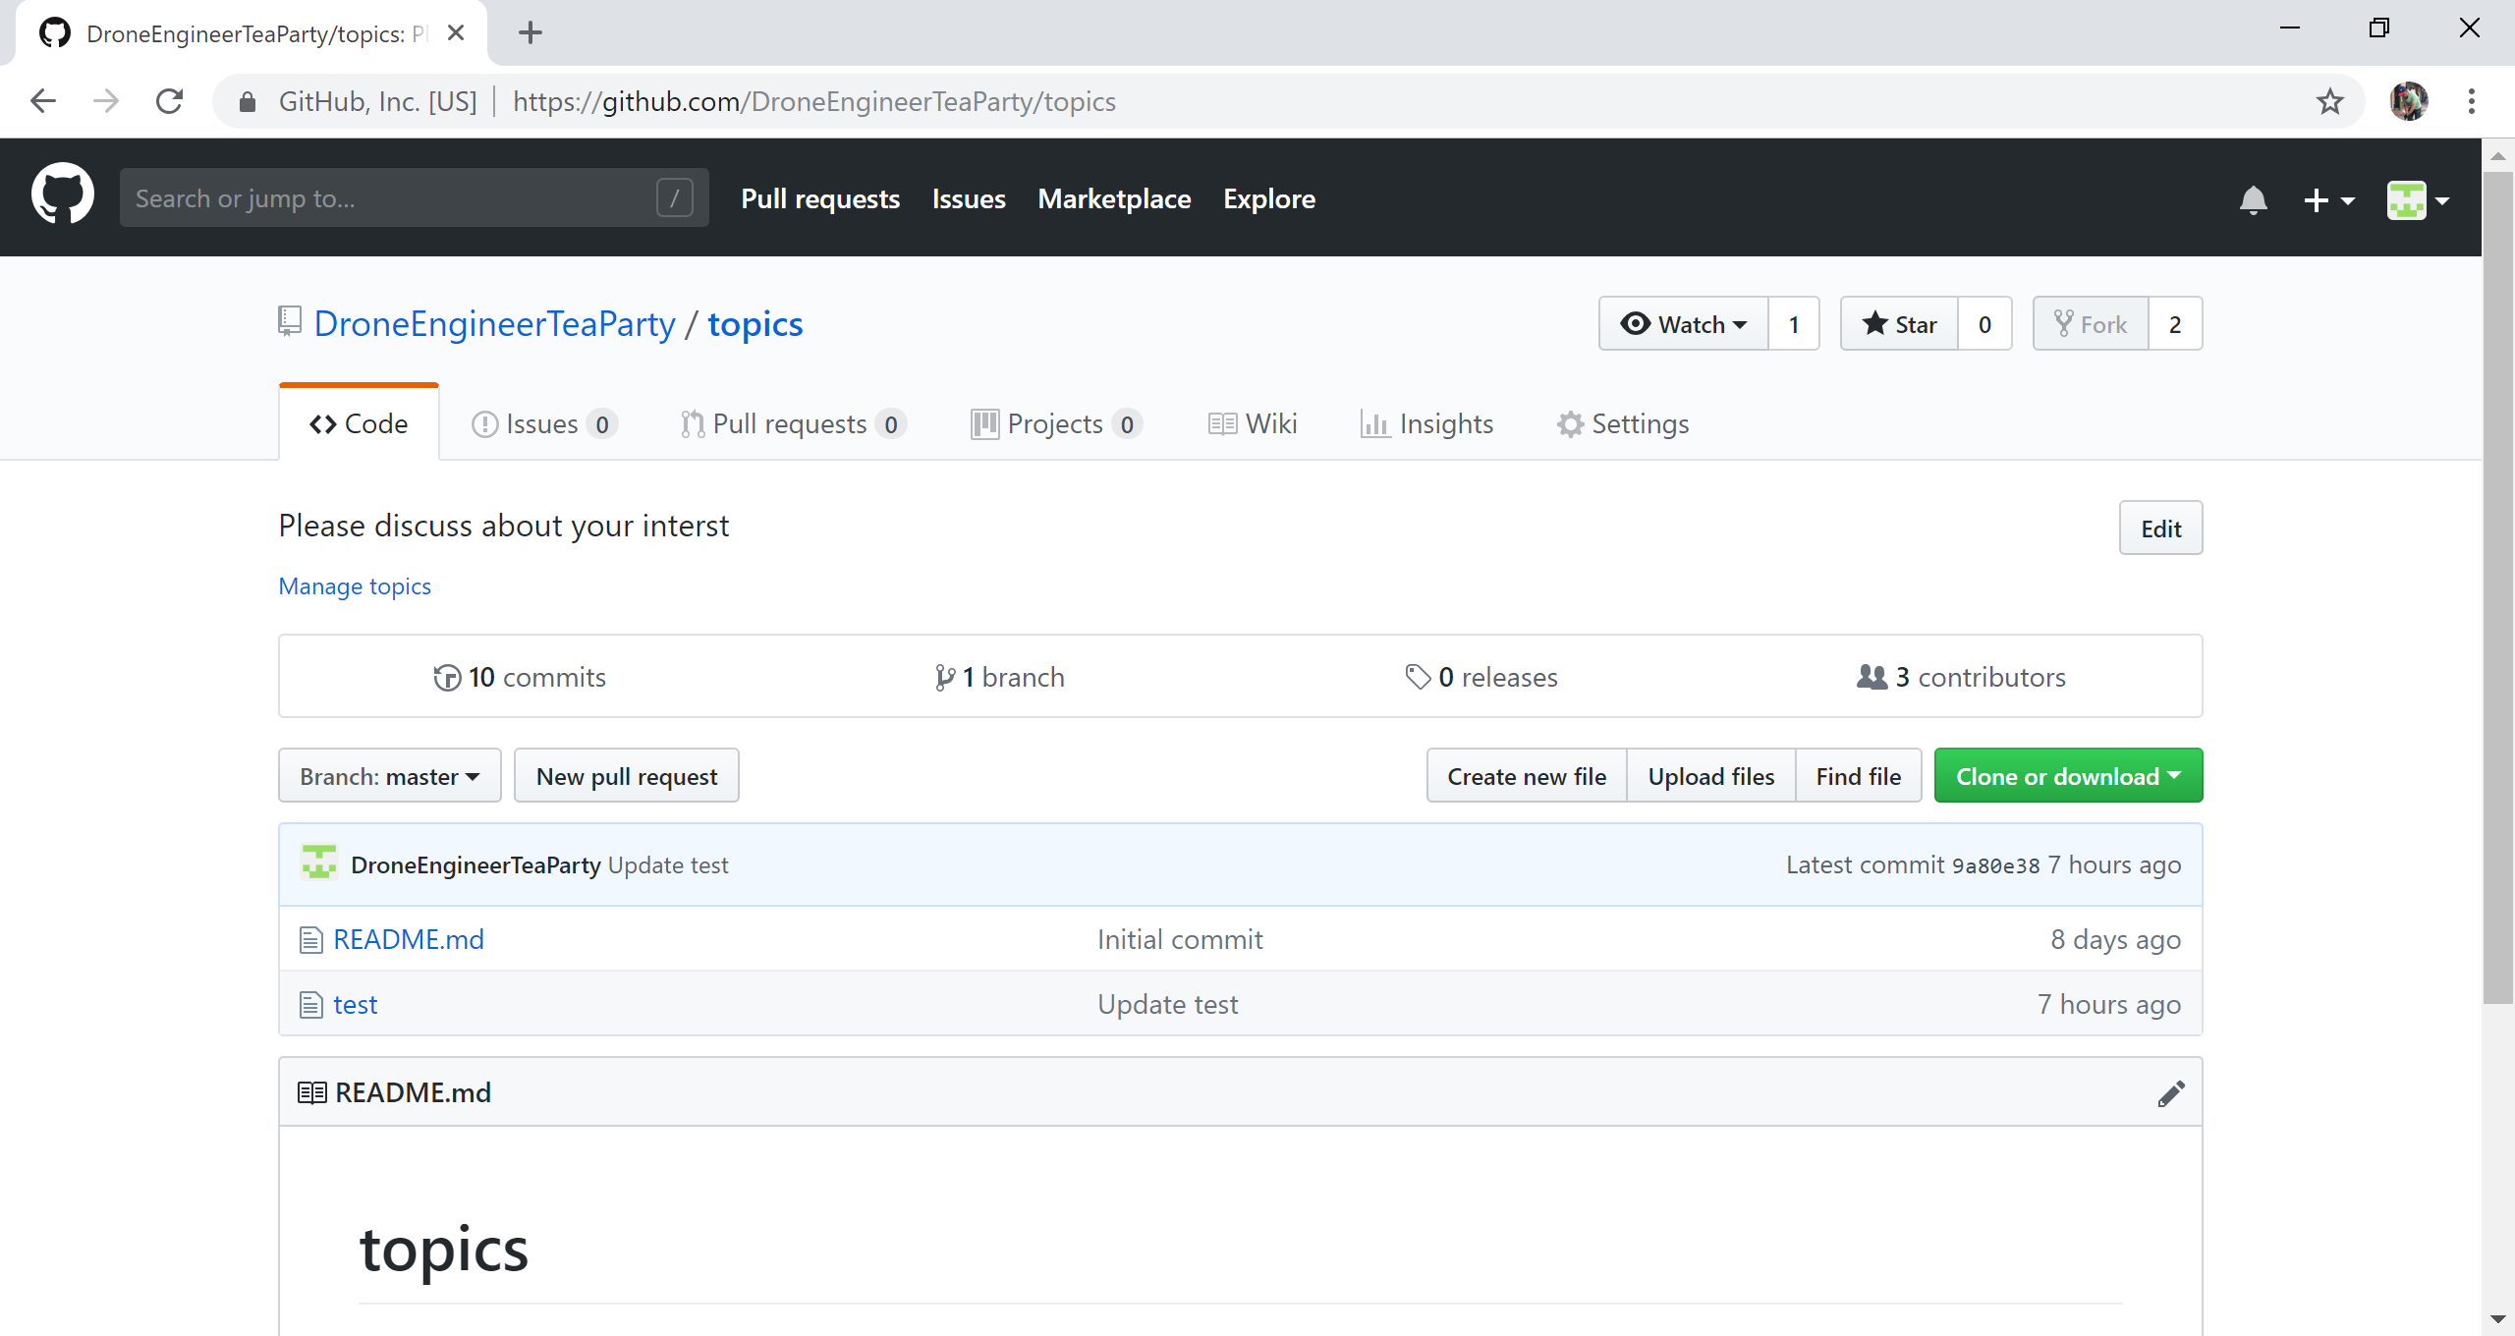
オリジナルは更新されていません。

Slide 22


Slide 23

自分のリポジトリから、プルリクエストを作成します。

Slide 24
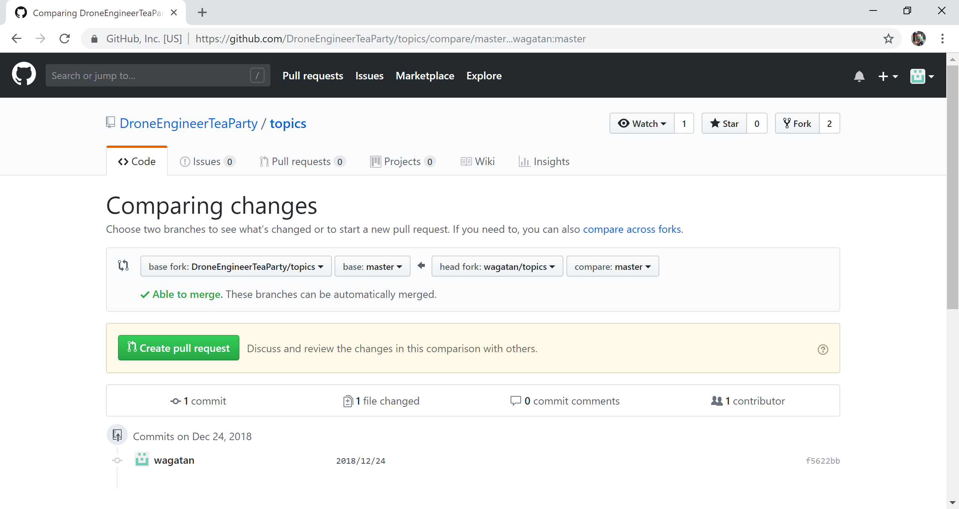

Slide 25
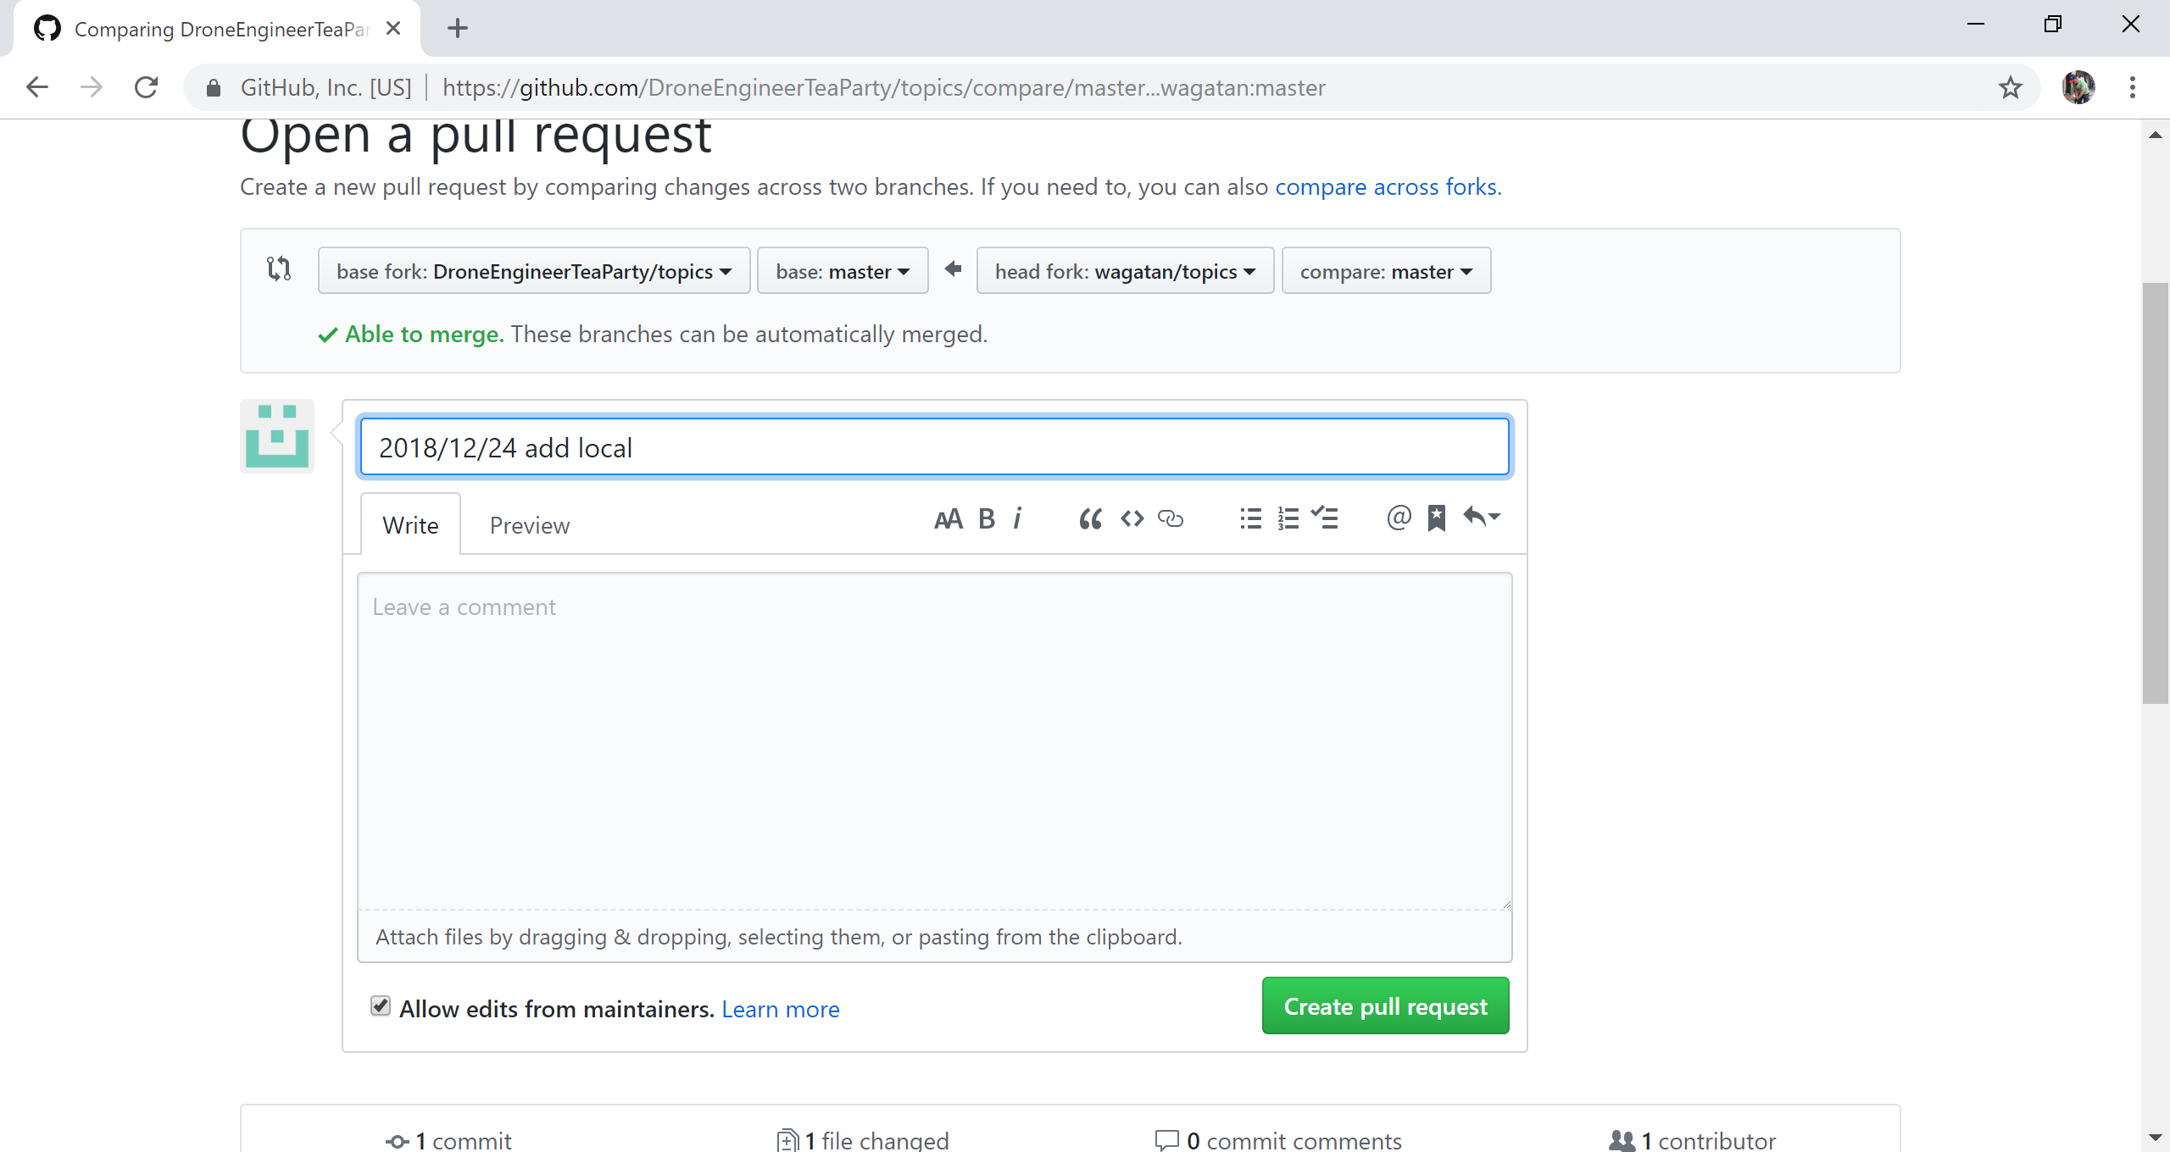
コメントをいれて、プルリクエストします。

Slide 26
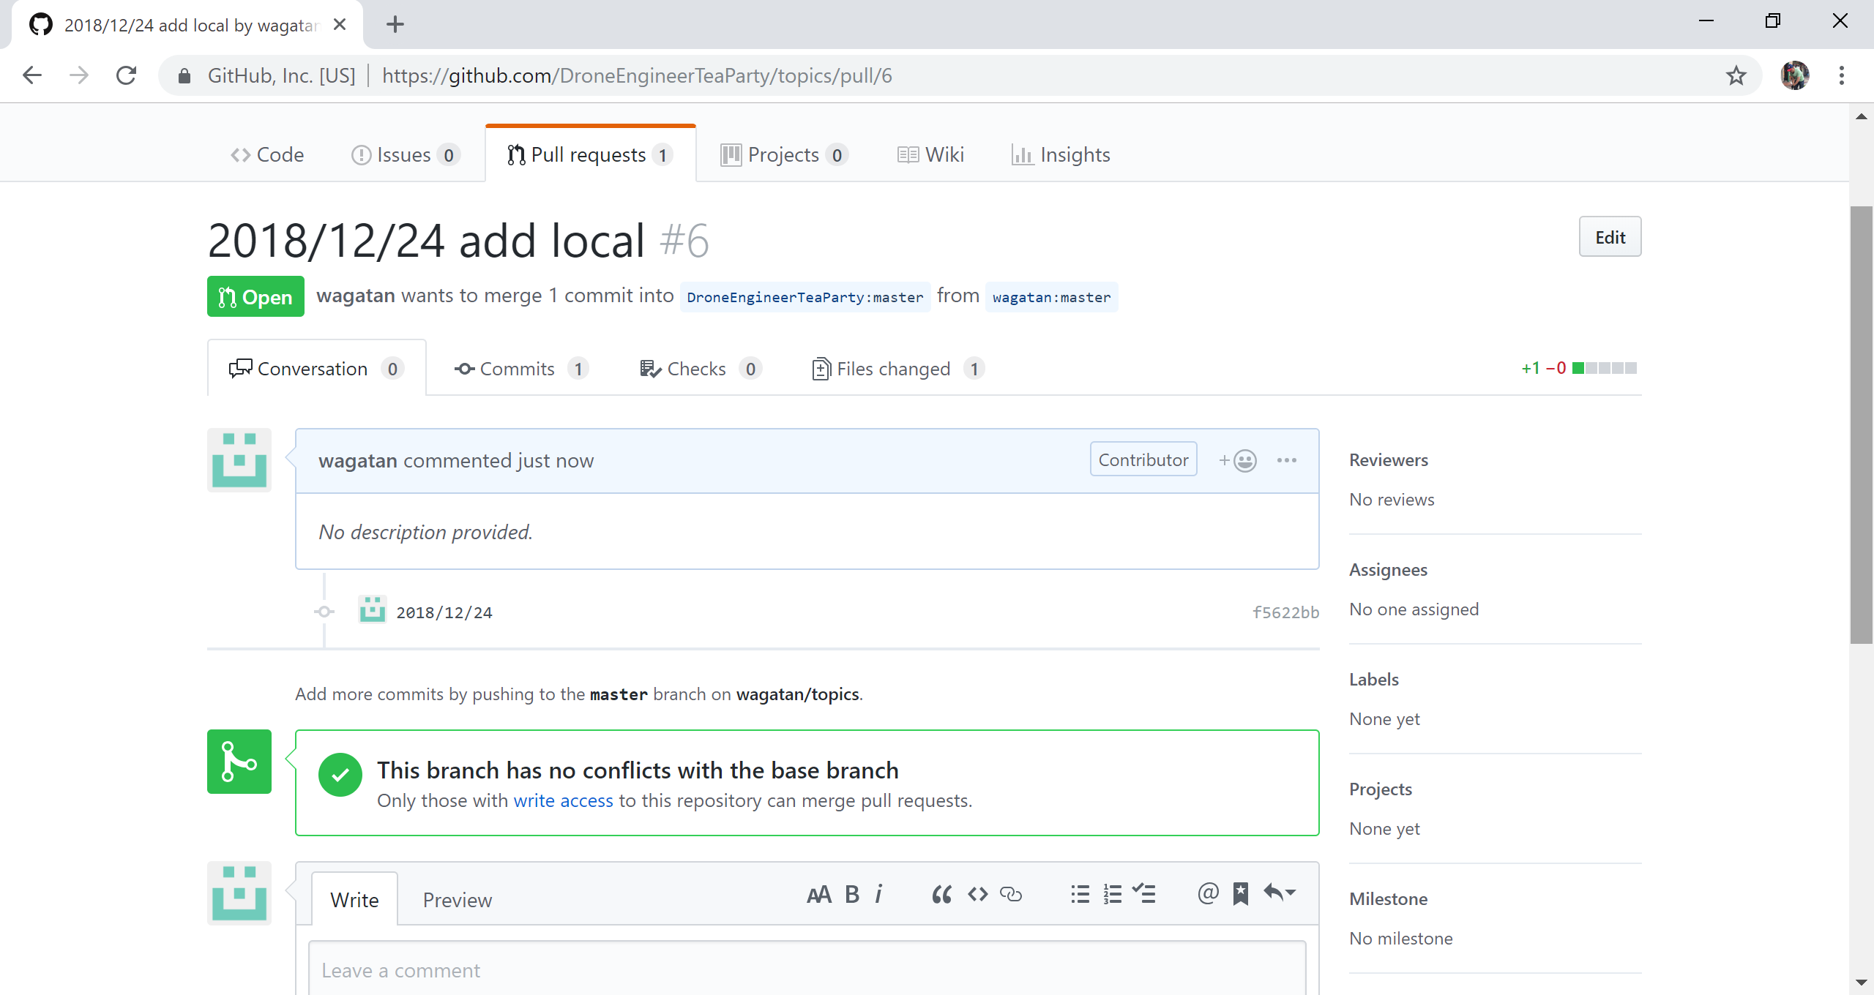

Slide 27
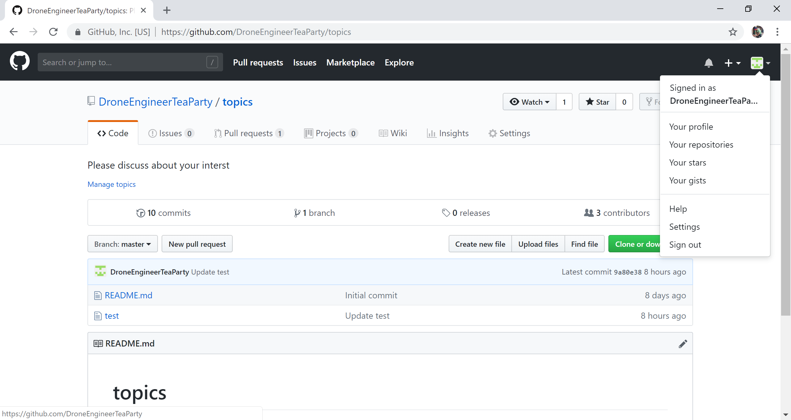
オリジナルのユーザで入ると、プルリクエストが来ているのがわかります。

Slide 28
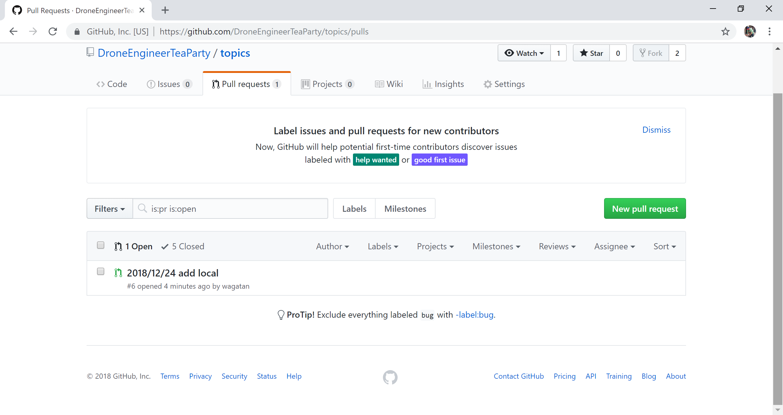

Slide 29
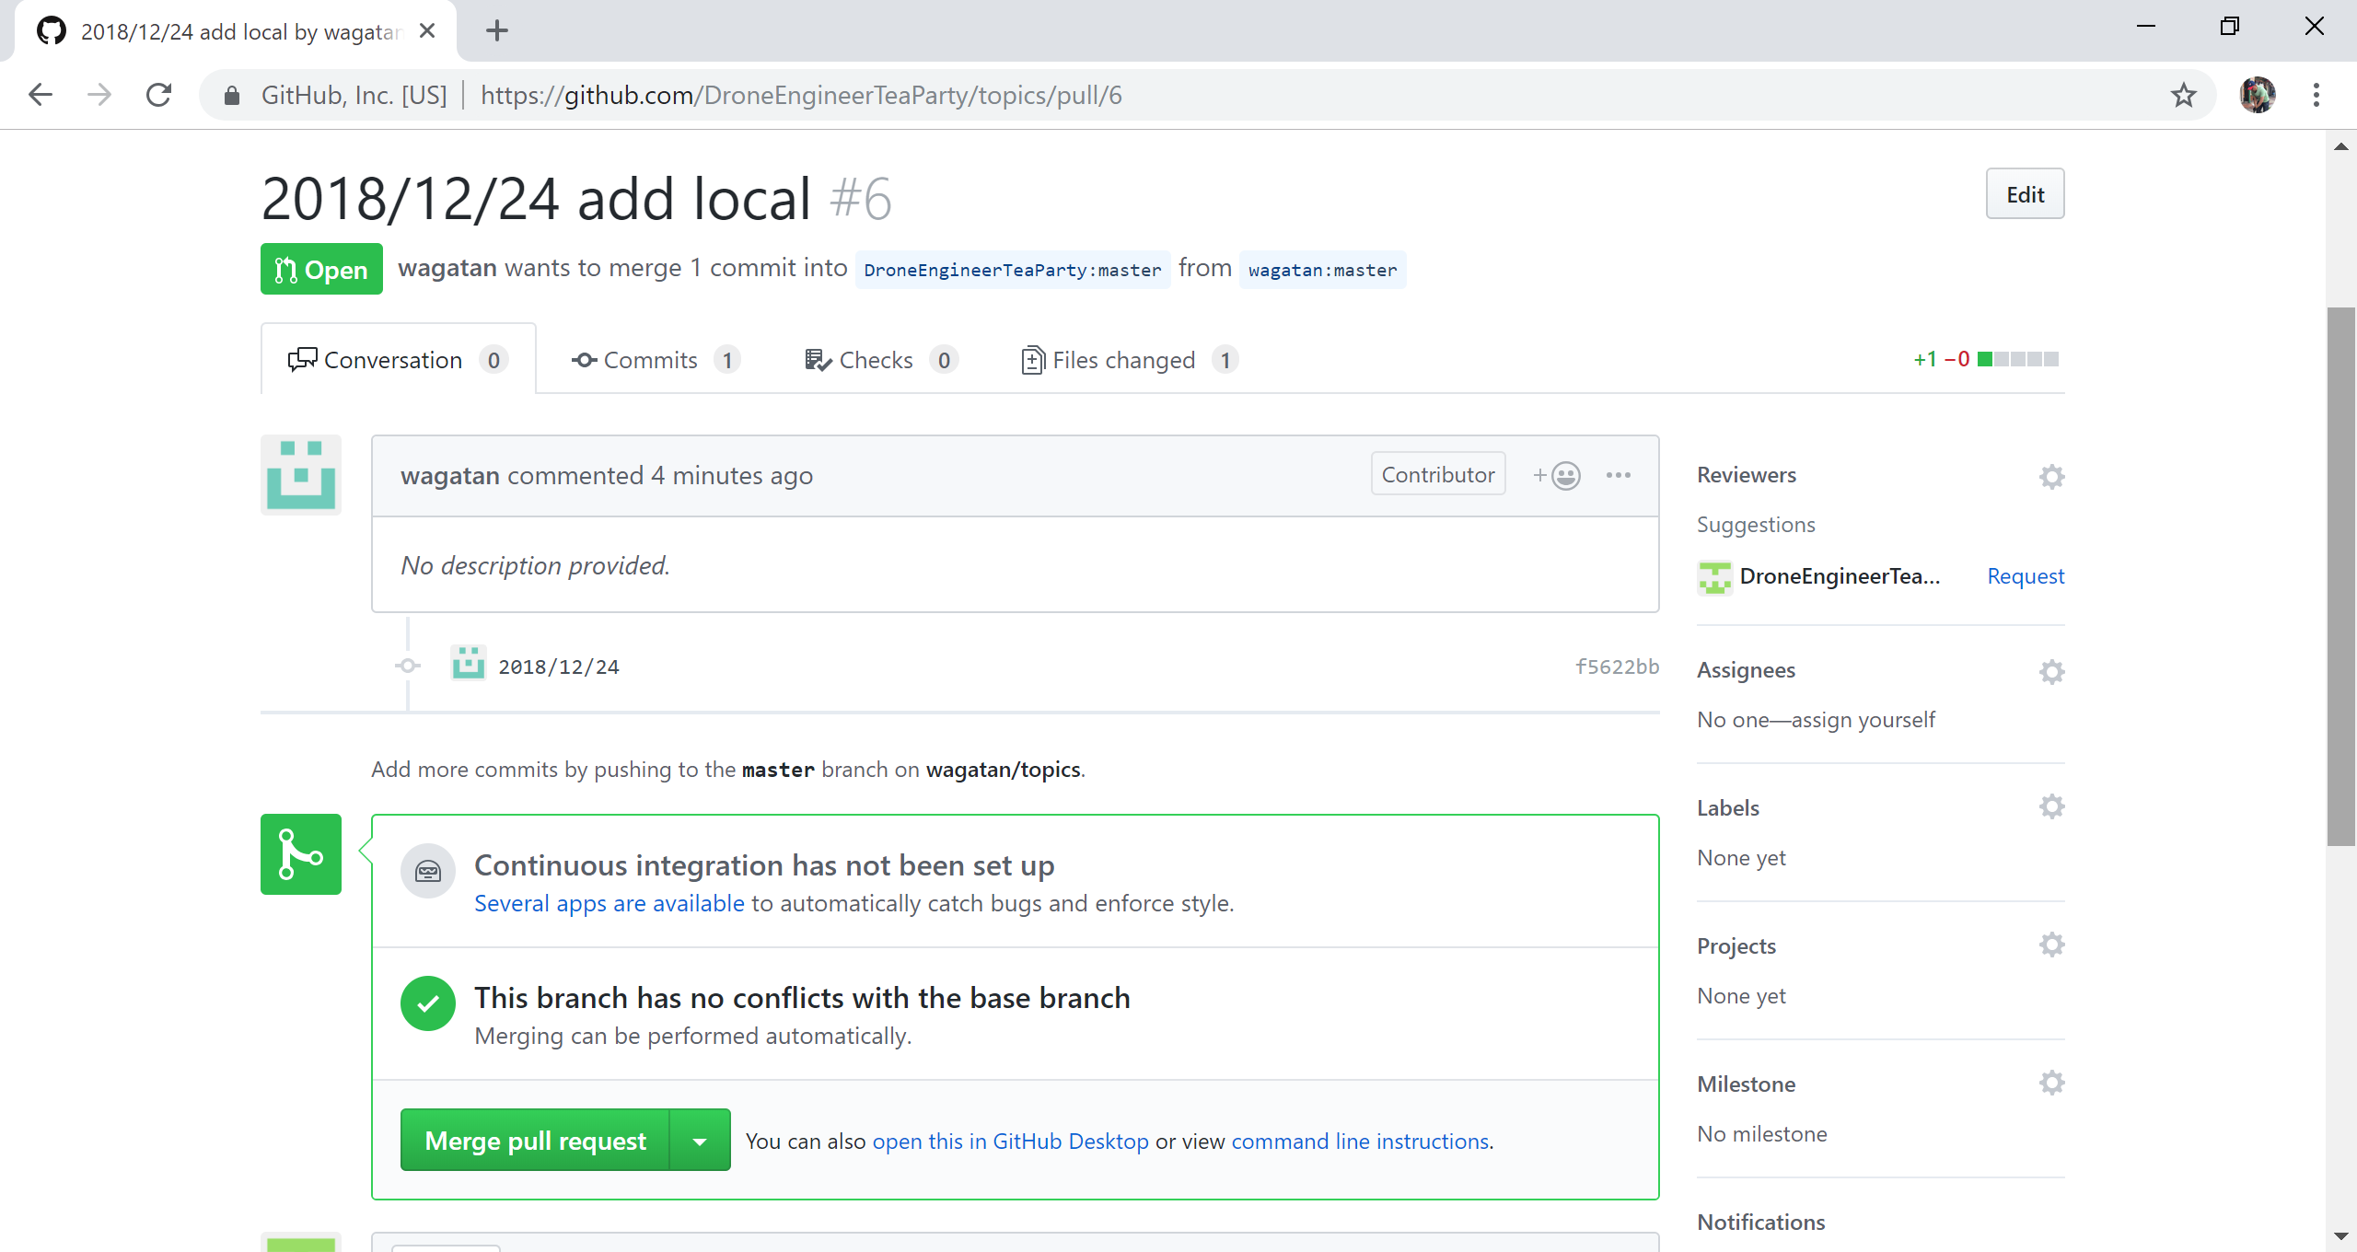
内容を確認し、マージします。

Slide 30
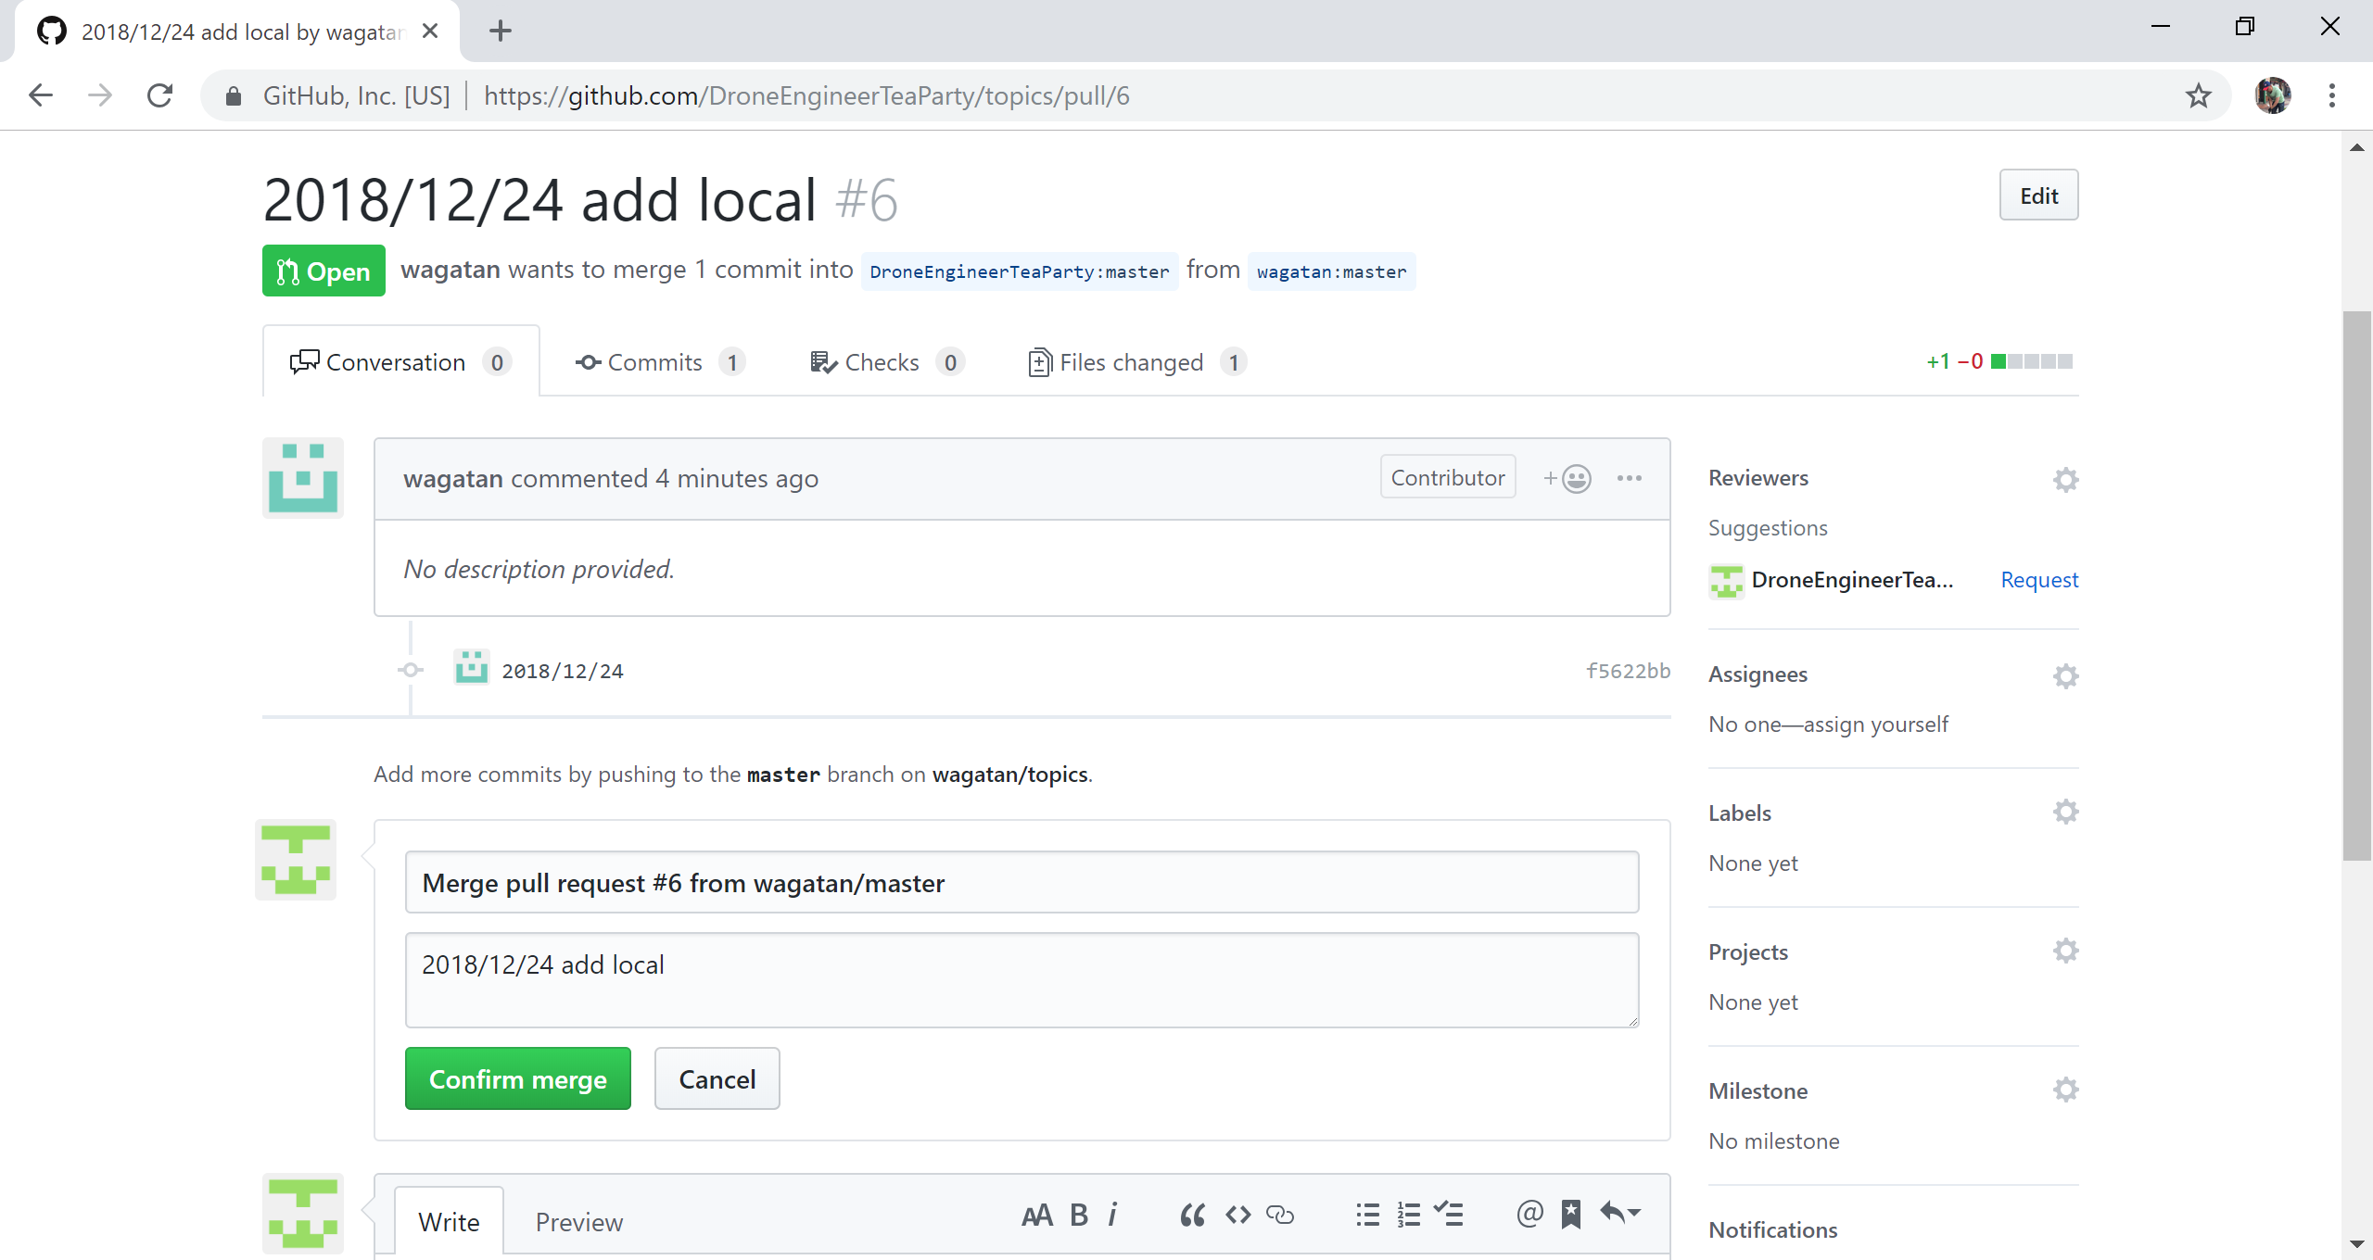

Slide 31
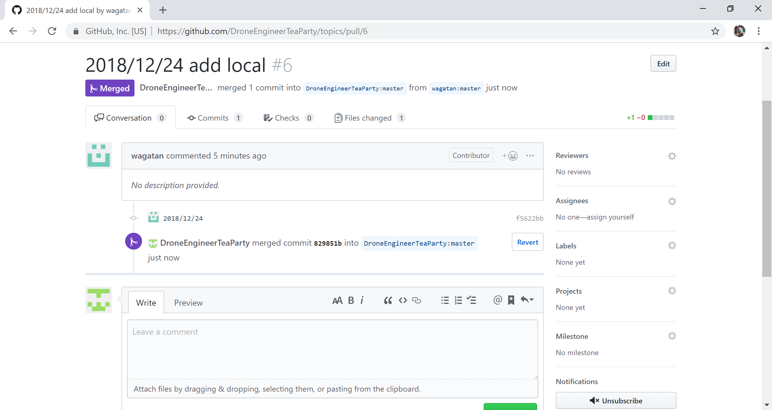

Slide 32
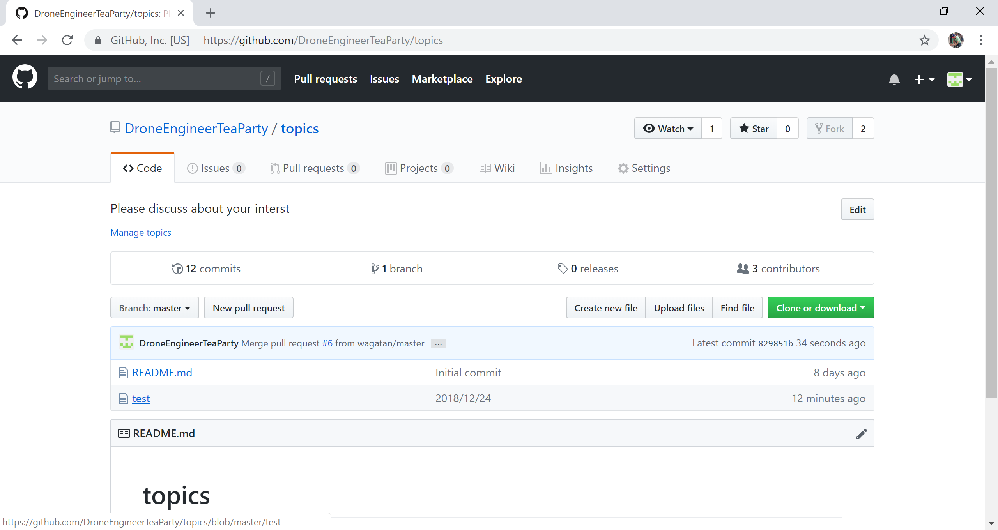

Slide 33
